Slide 2
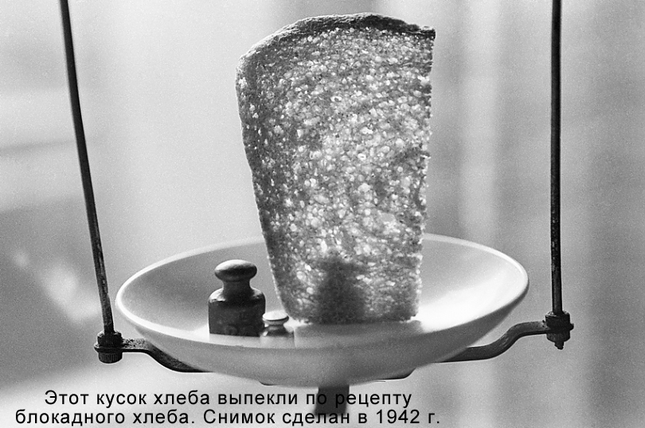

Slide 3
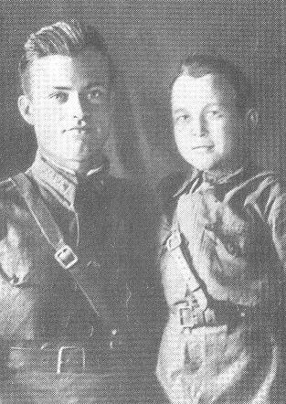
Володя Бобрищев - Пушкин

Slide 4
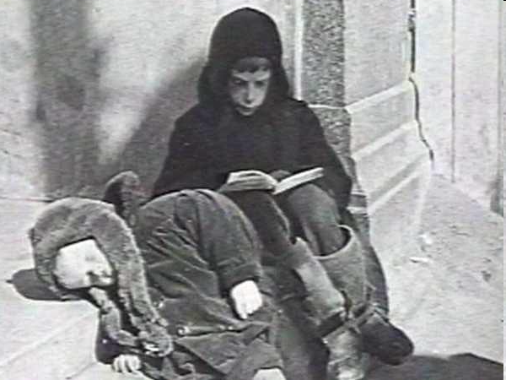
Дети Войны

Slide 5
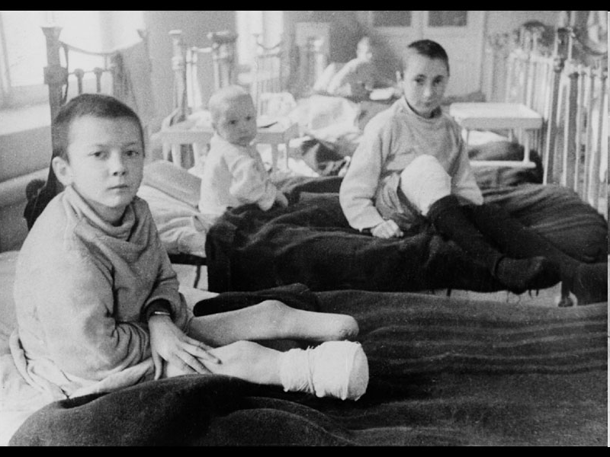

Slide 6
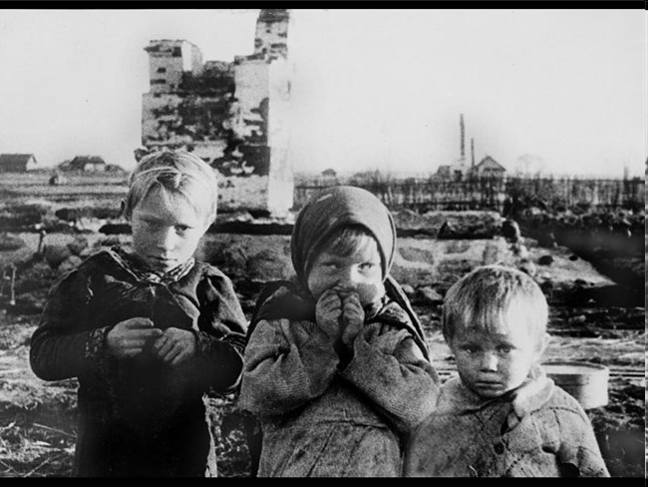

Slide 7
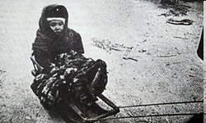

Slide 8
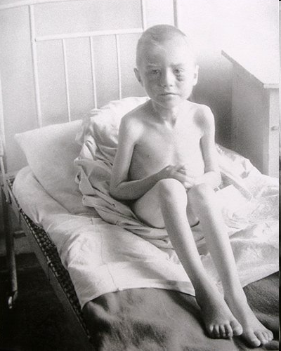
Дистрофия

Slide 9
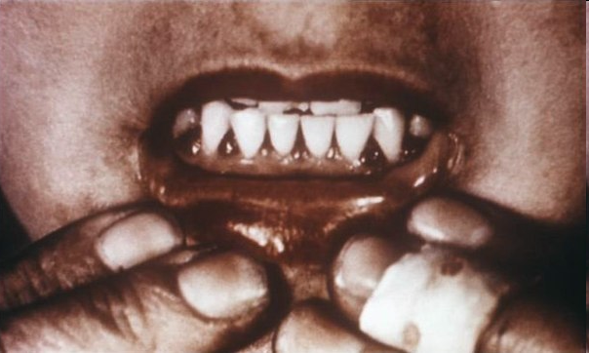
Цинга

Slide 10
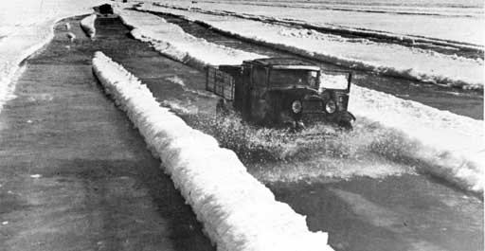
В связи с прекращением связи с Большой землей особое значение приобрела дорога через Ладожское озеро, ставшая легендарной "Дорогой Жизни"

Slide 11
